Slide 1
Top_adder simulation
온디바이스 AI 이준형

Slide 2
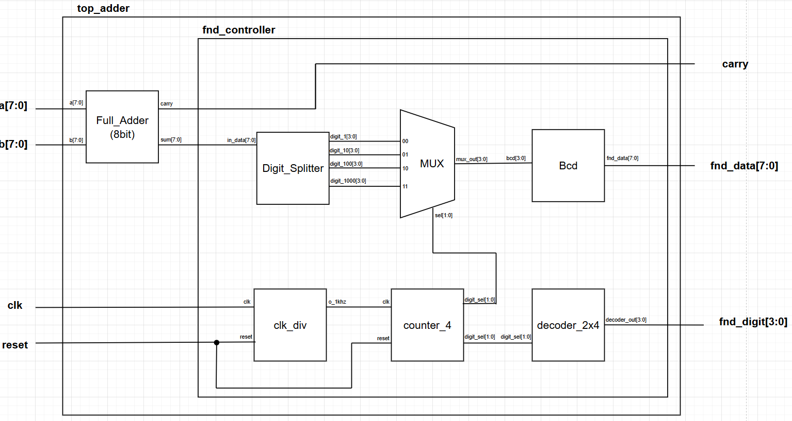
Top Adder Block Diagram

Slide 3
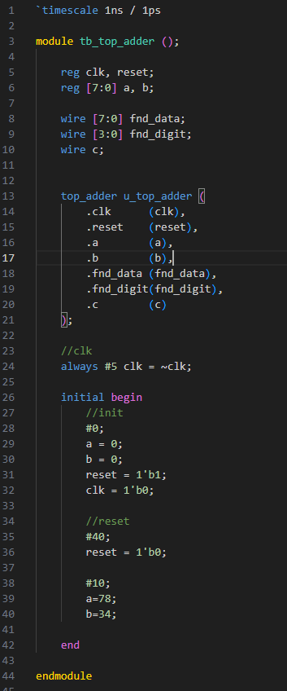
testbench
input & outout 선언
input: clk, reset, a, b
output: find_data, find_digit, c
top_adder에 input & output net연결
clk의 주기 설정 time 5ns마다 edge가 바뀜

Slide 4
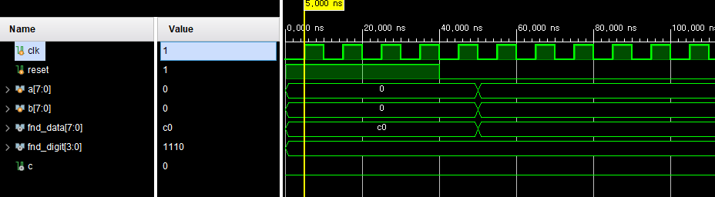
testbench
clk의 주기 설정 time 5ns마다 edge가 바뀜

Slide 5
testbench
input a, b, reset, clk에 대해 초기값 설정
reset은 40ns 이후에 1’b0이 되며
top adder의 동작 시행
a, b의 연산을 넣어
fnd_data가 의도한대로 작동하는지 확인하기 위해 임의의 data값 입력

Slide 6
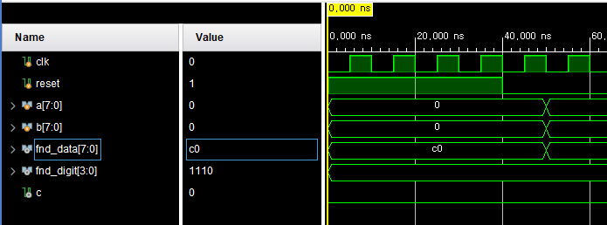
testbench
input a, b, reset, clk에 대해 초기값 설정

Slide 7
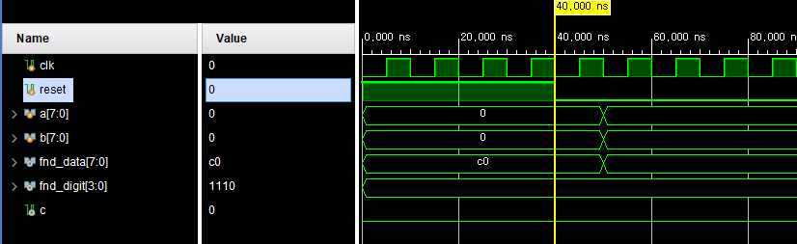
testbench
reset은 40ns 이후에 1’b0이 되며
top adder의 동작 시행

Slide 8
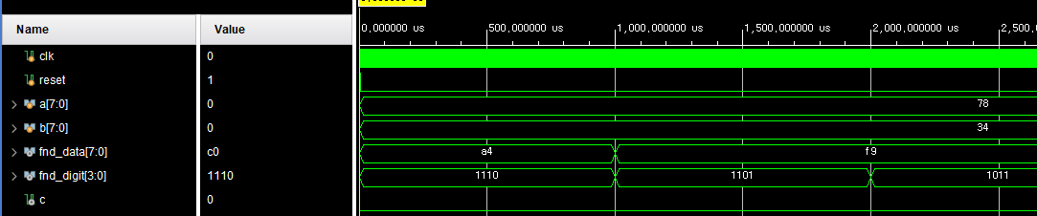
testbench
a, b의 연산을 넣어
fnd_data가 의도한대로 작동하는지 확인하기 위해 임의의 data값 입력

Slide 9
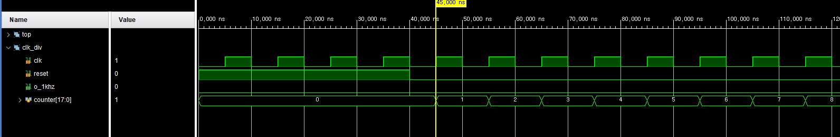
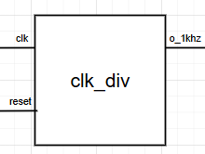
Simulation : clk_div
0ns – 40ns:
reset이 1을 유지하는 시간에 카운터가 동작하지 않는 것으로 reset에 대해 정상적인 동작을 보임
40ns - :
reset이 0을 유지하는 시간에 clk이 positive edge일 때
카운터 동작을 시행하는 것을 확인

Slide 10
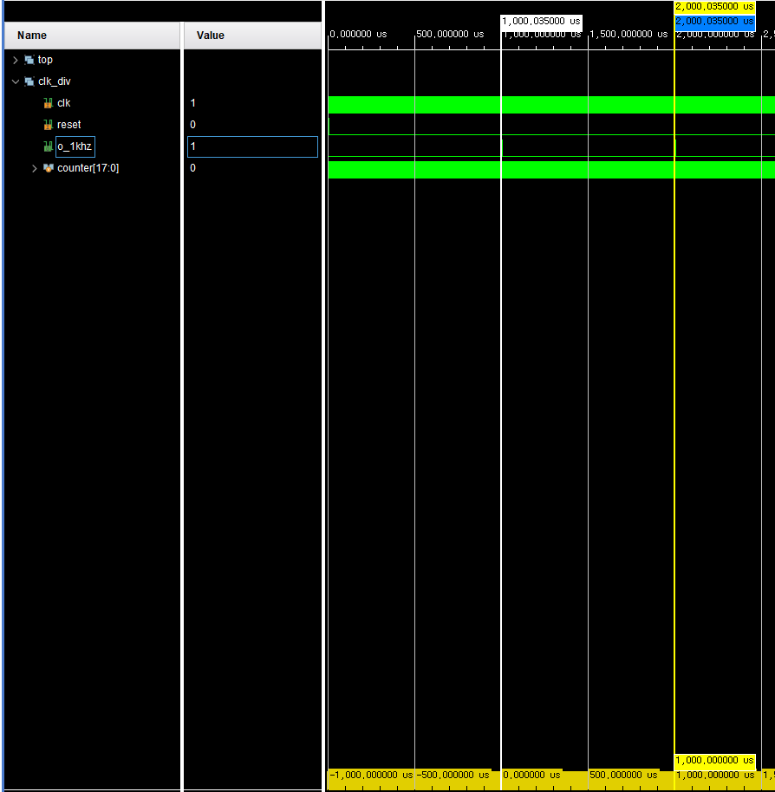
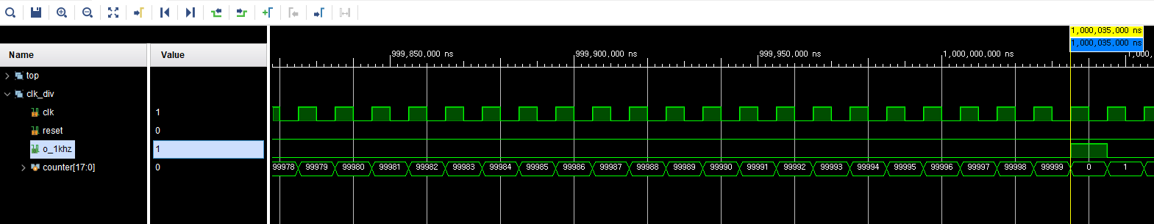
Simulation : clk_div
1,000,035ns - 2,000,035ns:
o_1khz는 0부터 99,999까지 카운팅 후
1 clk동안 1을 유지하는 것을 확인함

Slide 11
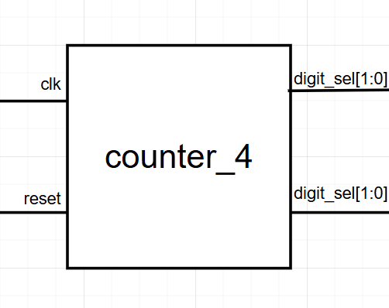
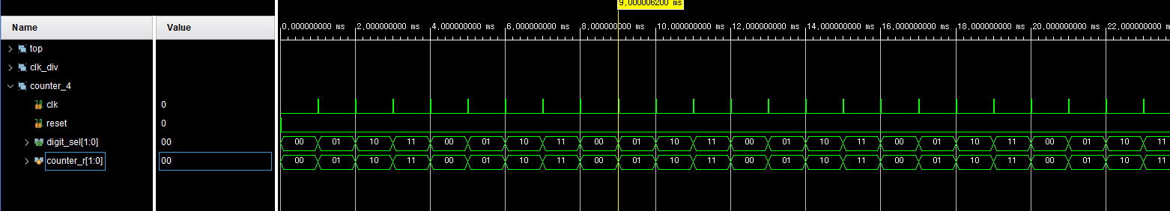
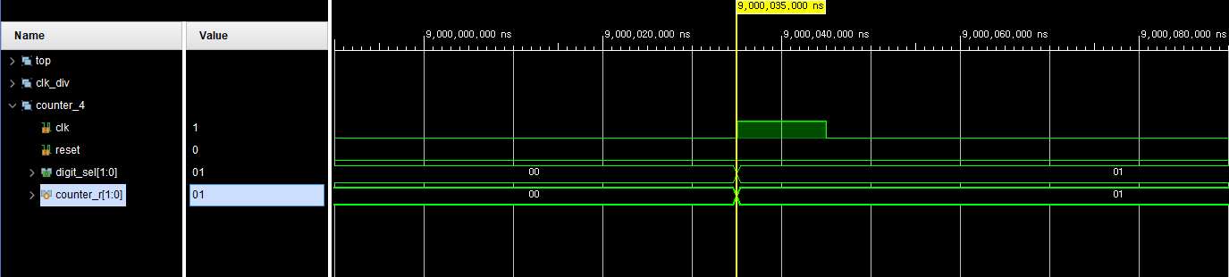
Simulation : counter_4
counter_r & digit_sel:
clk이 1이 될 때
counter_r이 1씩 증가하는 것을
확일 할 수 있음

Slide 12
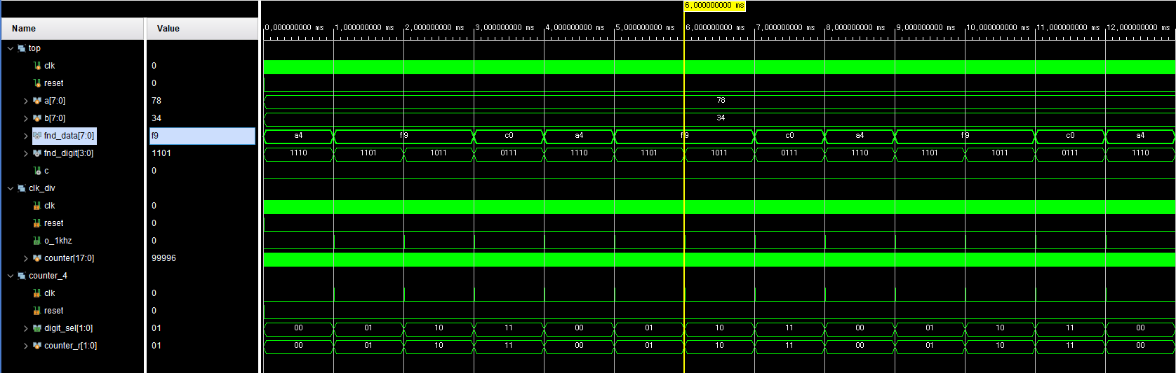
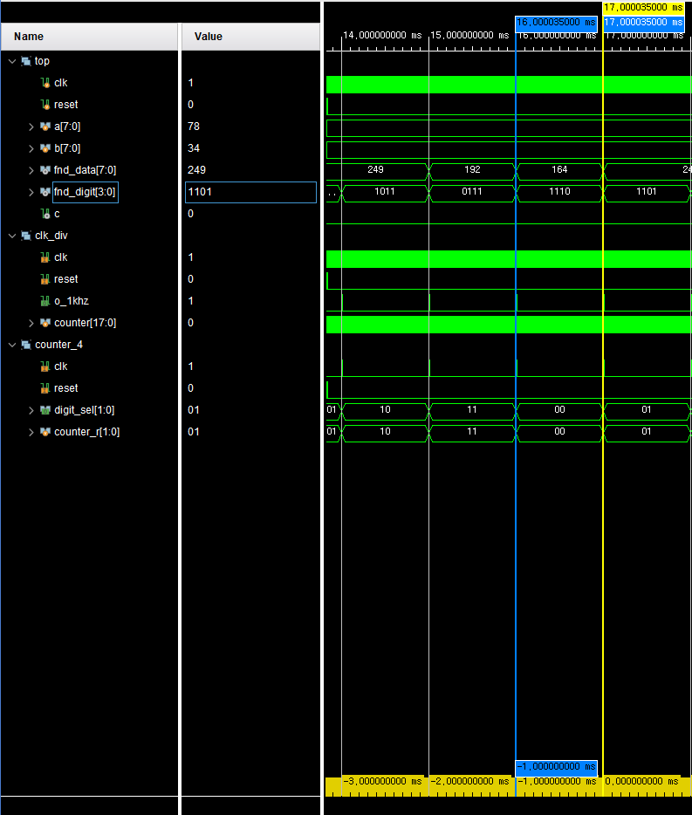
Simulation : top_adder
fnd_digit:
4’b1110, 4’b1101, 4’b1011, 4’b0111 순으로
반복하는 것을 확인할 수 있음
간격은 100,000ns로 확인함

Slide 13
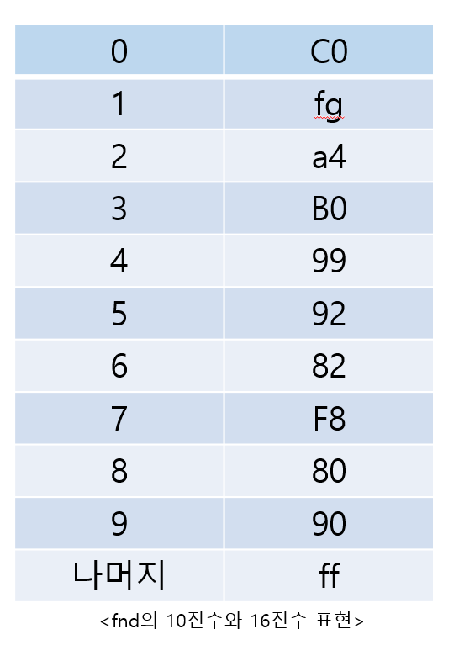
Simulation : top_adder
fnd_data:
1의 자리: a4,
10의 자리: fg
100의 자리: fg
1000의 자리: c0
a,b의 합은 112이며 각 자리에 원하는 fnd display를 위한 비트로 변환된 모습을 보이고
일정한 반복을 보여줌

